Slide 1


ŠKOLA: | Gymnázium, Chomutov, Mostecká 3000, příspěvková organizace
AUTOR: | Mgr. Martin Jiřiště
NÁZEV: | VY_32_INOVACE_10C_09_Vztlakova_sila
TEMA: | Mechanika a termika
ČÍSLO PROJEKTU: | CZ.1.07/1.5.00/34.0816
DATUM TVORBY: | 7.5.2013

Slide 2
Anotace
Tento materiál je připraven pro výuku fyziky a slouží
k vysvětlení pojmu Vztlaková síla.
Je určen pro 1. ročník čtyřletého studia a 2. ročník šestiletého studia.
V první části obsahuje teorii, která bude doplňována ústním výkladem učitele. Součástí jsou online interaktivní modely.
Závěrečná část obsahuje úlohu k řešení.
Materiál je určen pro interaktivní výuku.

Slide 3
Vztlaková síla v kapalinách a plynech
GYMNÁZIUM CHOMUTOV
MARTIN JIŘIŠTĚ

Slide 4
Vztlaková síla
Nadlehčuje tělesa ponořená v kapalině
F_{VZ}
F_{VZ}
F_{G}
F_{G}
Síly působící na těleso v kapalině
F_{VZ} – vztlaková síla
F_{G} – tíhová síla
Online model - simulace

Slide 5
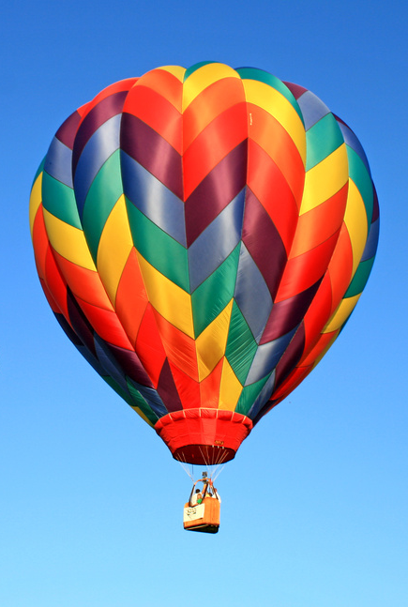
Vztlaková síla
F_{VZ}
F_{VZ}
F_{G}
Vzlet balónu - video
F_{G}

Slide 6






Vznik vztlakové síly
$$F_{VZ}=F_{2}−F_{1}$$
F₁
h₁
h₂
$$F_{VZ}=ρSh_{2}g−{ρSh}_{1}g$$
F₀
F₀
h
$$F_{VZ}=ρSg\left(h_{2}−h_{1}\right)$$
$$h=h_{2}−h_{1}$$
F₂
$$F_{VZ}=ρSgh$$
$$F_{VZ}=Vρg$$

Slide 7
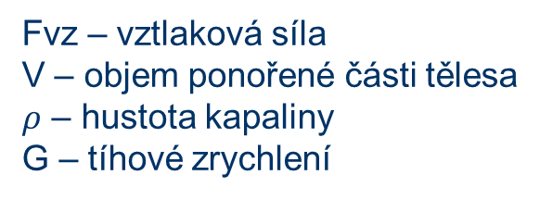

Archimedův zákon
Těleso ponořené do kapaliny je nadlehčováno silou, jejíž velikost se rovná tíze kapaliny stejného objemu, jako je objem ponořené části tělesa.
$$F_{VZ}=Vρg$$
Fvz – vztlaková síla
V – objem ponořené části tělesa
$ρ$ – hustota kapaliny
G – tíhové zrychlení

Slide 8
Archimedův zákon - video
Klesá
Vznáší se
Stoupá
F_{VZ}
F_{VZ}
F_{VZ}
F_{VZ} < F_{G}
F_{VZ} = F_{G}
F_{VZ} > F_{G}
F_{G}
F_{G}
F_{G}

Slide 9
Příklad
Těleso o hmotnosti 5 kg je pod vodou v hloubce 5 m. Objem tělesa je 2 litry.
Určete:
Velikost vztlakové síly na těleso v hloubce 5 m.
Velikost vztlakové síly na těleso v hloubce 1 m.

Slide 10
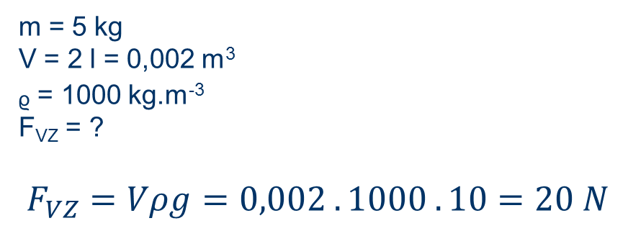
Řešení
m = 5 kg
V = 2 l = 0,002 m³
ᵨ = 1000 kg.m⁻³
F_{VZ} = ?
$$F_{VZ}=Vρg=0,002 . 1000 . 10=20 N$$
Vztlaková síla není závislá na hloubce.

Slide 11
Zdroj obrázků:
Galerie klipartů MS Office.
Vlastní tvorba autora.

